Slide 1

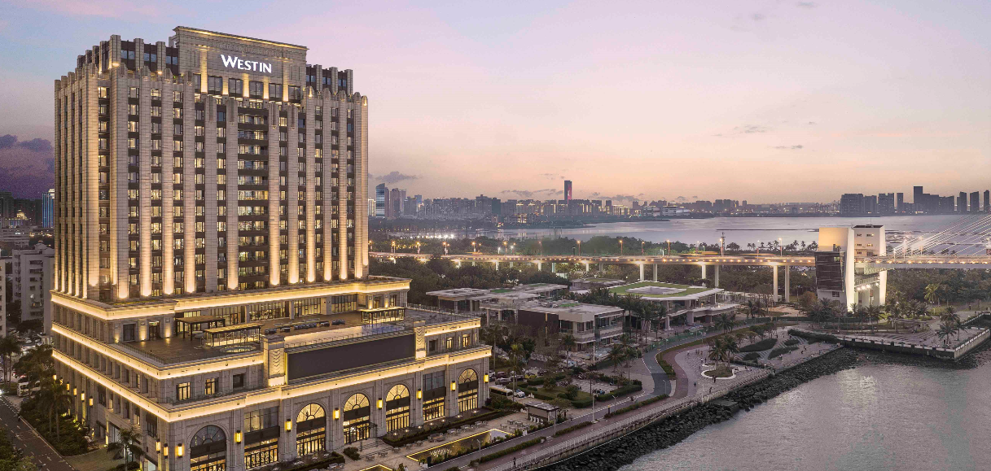

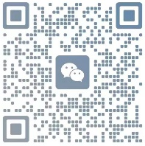
海口威斯汀酒店招聘简章
海口威斯汀酒店是国际顶尖酒店管理集团万豪国际酒店管理集团旗下酒店，酒店位于繁华的海口市中心区域，紧邻世纪大桥，共有291间精心设计的客房和套房。优越的地理位置，便利的交通。在这里，我们提供的不仅是一份工作，而是一次职业发展的机会和一个能让您感受到关爱和自豪的环境。我们诚邀有志在万豪集团和威斯汀酒店寻求职业发展的有识之士加入我们的团队，与我们共同成长。
加入全球瞩目的酒店业公司，为实现美好的明天而努力奋斗。
部门及职位 | 职位数量 | 岗位要求 | 薪资福利
前台接待/ 礼宾部实习生 | 2名 | 形象良好，品行端正，勤奋好学，吃苦耐劳 良好的语言表达沟通能力 具备团队合作精神，有责任心 身体素质良好 | 免费食宿 月休八天 年终奖金 完善的培训体系 丰富多彩的员工活动 法定节假日上班三倍加班费
餐饮服务实习生 | 5名
餐饮厨房实习生 | 3名
加入万豪大家庭marriott.com/careers
联系人： 王女士 联系电话： 0898-65921561
邮箱：Dora.Wang@westinhotels.com
酒店地址：海南省海口市龙华区渡海路100号

